Slide 1
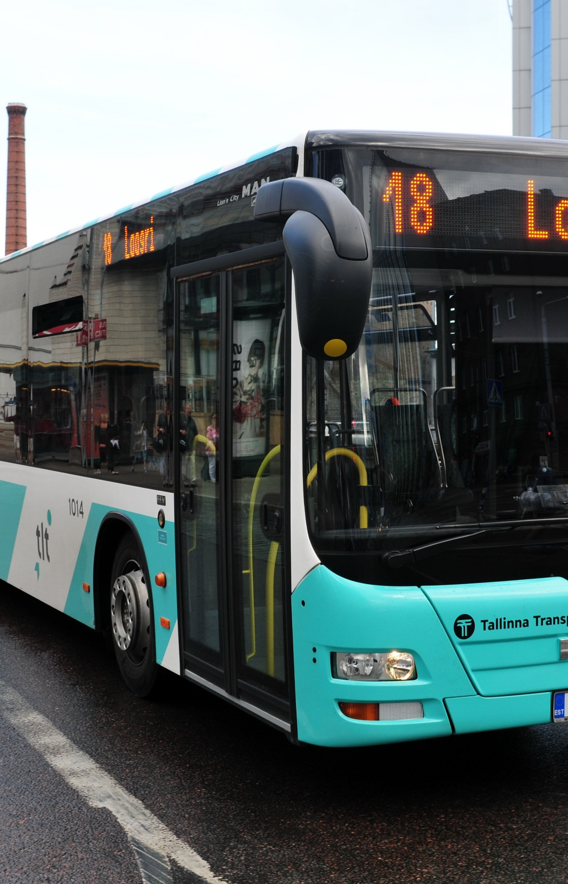
Rahulolu Tallinna ühistranspordiga aastal 2024
Uuring Tallinna elanikkonna seas
Kevad 2025na elanikkonna seas
2023

Slide 2
Uuringu metoodika
Valim
Valimi suurus on 526 Tallinna elanikku, uuringu tulemused on laiendatavad Tallinna vastavaealisele elanikkonnale
Küsitluspunktid on valitud vastavalt piirkondade asustustihedusele. Valimi küsitlustulemused on kaalutud vastavusse riiklike statistikaandmetega Tallinna elanikkonna soolise ja vanuselise jagunemise kohta ning piirkondade proportsioonidega. Kõigist linnaosadest küsitleti üldistuseks piisav arv inimesi: min. 44 ja max. 115 (Lasnamäe)
Küsitluse üldtulemuste lubatud statistiline kõikumine antud valimi ja Tallinna elanikkonna proportsiooni juures jääb 4-5% piiridesse. Taustrühmade lõikes võib see olla suurem.
Küsitlustöö
Küsitlusperiood oli 16.04 – 7.05 2025.
Küsitlus viidi läbi silmast silma küsitluste ja veebiküsitluse kombinatsioonis (400 + 120 intervjuud).
Silmast silma osa leibkondade valikul oli aluseks etteantud stardiaadress valimipunktis. Igast valimisse sattunud leibkonnast on küsitletud ühte inimest, lähtudes noorema mehe reeglist.
Veebiküsitlus viidi läbi Turu-uuringute AS online paneelis

Slide 3
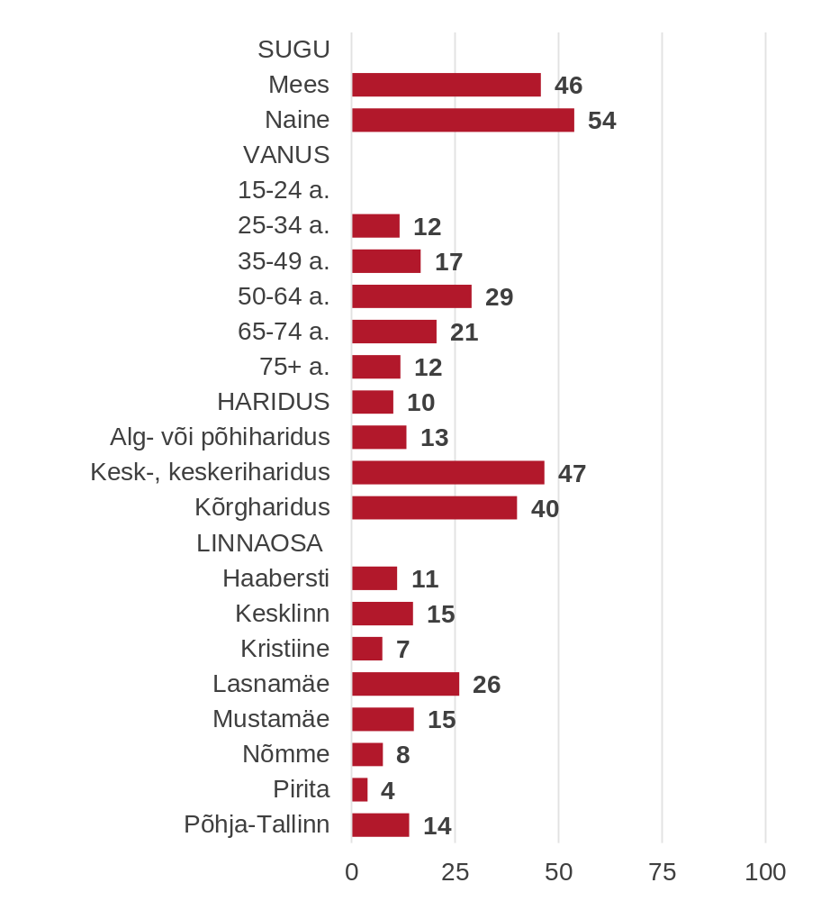
Vastajate struktuur (kaalutud), %
N=526, kõik vastajad

Slide 4
Kokkuvõte
Alates aastast 2021 on pidevalt suurenenud põhiliselt ühistranspordiga liiklejate osakaal, mis on hetkel 50%. 39% elanikest liikleb põhiliselt autoga. Võrreldes eelmise uuringuga näeme ühistranspordiga liiklejate osakaalu suurenemist ning jalgsi ja isikliku autoga liiklejate oma vähenemist.
Kõige sagedasema kasutusega ühistranspordiliik Tallinnas on aastal 2024 jätkuvalt ülekaalukalt buss, millel igapäevaseid kasutajaid 41%. Järgnevad tramm (11%) ja rong (1%). Võrreldes eelmise uuringuga transpordiliikide kasutussagedus oluliselt muutunud ei ole.
Jätkuvalt eelistavad ühistranspordi kasutajad sihtkohta jõudmiseks võimalusel kasutada bussi (eelistajaid 61%).
Ühistranspordi korraldusega on rahul (täiesti või üsna) 75% selle kasutajatest, viimati oli rahulolevaid ühistranspordikasutajaid 81%, seega nende hulk on seekord veidi langenud. Keskmine rahulolunäitaja oluliselt muutunud ei ole.
Tallinna ühistranspordikasutajatest pooldab uusi trammiühendusi 53%, elektribusse 59% ja ümberkorraldusi bussiliikluses 38%. Võrreldes eelmise uuringuga on samaks jäänud hinnang elektribussidele, uute trammiühenduste ja bussiliikluse ümberkorralduste suhtes on aga pooldajate osakaal langenud.
Üldine rahulolu erinevate transpordiliikidega on jätkuvalt kõrgel tasemel ning seekord on võrdne tulemus bussil (rahul 82%) ja trammil (81%). Trolle sel korral ei hinnatud.
Keskmised üldhinded skaalal 1-5 kujunesid järgmiselt: bussid 4,11 ja trammid 4,32 palli, bussi hinne on veidi langenud.
TLT teenuse kokkuvõtlik rahulolu hinne aastal 2024 on 4,22. Eelmisel korral oli hinne 4,18., seega tulemus statistiliselt muutunud ei ole

Slide 5
Kokkuvõte
Võrreldes eelmise uuringuga on bussidel seekord langenud hinnang sõiduintervallidele. Muus osas tulemus sisuliselt muutunud ei ole. Trammi puhul on langenud hinnang trammipeatuste asukohtadele.
Selgub, et ka seekord olulist vahet hinnangutes puhtusele sõidukiliikide vahel ei selgunud – tulemus on sisuliselt võrdne. Trammi puhul on puhtusega rahul 83% ja bussi puhul 84% sõitjatest. Bussi puhul on 2% teenusega rahulolematu. Võrreldes eelmise aastaga tulemus oluliselt muutunud ei ole.
Hinnangud sõidukijuhtidele on sagedamini positiivsed, kui negatiivsed. Sarnaselt uuringus eespool selgunule on ka siin trammijuhte hinnatud kõrgemalt, kui bussijuhte.
Kõige enam negatiivseid hinnanguid pälvis sel korral juhtide sõidustiili sujuvus (6% rahulolematu) ja liikluses teistega arvestamine (5%). Võrreldes eelmise uuringuga on trammide puhul paranenud hinnang juhi eesti keele oskusele ja suhtlemisoskusele. Ka bussijuhtide eesti keele oskus on vastajate hinnangul paranenud. Halvemaks pole siin muutunud ükski hinnang.
77% vastajate liikumist trollide asendamine bussidega mõjutanud ei ole
Kolmandik elanikest pooldab seda, et TLT teenindaks ka Harjumaa valdasid. Esikohale tuli siin Viimsi vald. Küllalt võrdselt pooldatakse ka Tabasalu, Laagri ja Peetri suundi.
Selgus, et 60% tallinlastest pooldab vaid ühistranspordi sõiduõigust ühistranspordiradadel ja 31% ka elektriautode oma.
Uutest trammiliini suundadest eelistavad tallinlased kõige sagedamini Lasnamäe suunda, seejärel võrdselt Nõmme ja Pirita suunda. Vastused sõltuvad suures osas vastaja elukoha linnaosast.

Slide 6
Tulemused

Slide 7
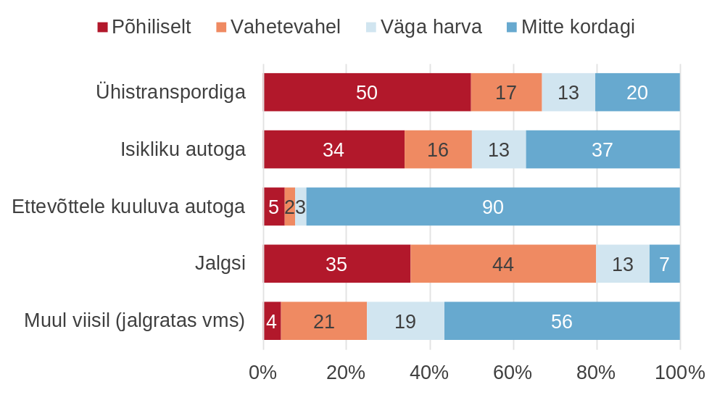
Liiklemine Tallinnas aastal 2024, %
N=526
Aastal 2024 kasutati Tallinnas liiklemiseks järgmisi viise:
  Jalgsi – 92%
  Ühistranspordiga – 80%
  Isikliku autoga – 65%
  Ettevõtte autoga – 10%
  Muu (jalgratas vms.) – 44%
Alates aastast 2021 on pidevalt suurenenud põhiliselt ühistranspordiga liiklejate osakaal, mis on hetkel 50% (viimati 46%). 39% on neid, kes liiklevad põhiliselt autoga (isiklik + ametiauto), viimati oli neid 47%, seega autoga liiklemine on vähenemas.
Jalgsi liikleb 35% (viimati 41%) linnaelanikest, ka see osakaal on vähenenud.
Võrreldes eelmise uuringuga näeme ühistranspordiga liiklejate osakaalu suurenemist ning jalgsi ja isikliku autoga liiklejate oma vähenemist.
Kõige sagedamini elavad põhiliselt autoga liiklejad jätkuvalt Haabersti ja Pirita (48%) linnaosas (57%).

Slide 8
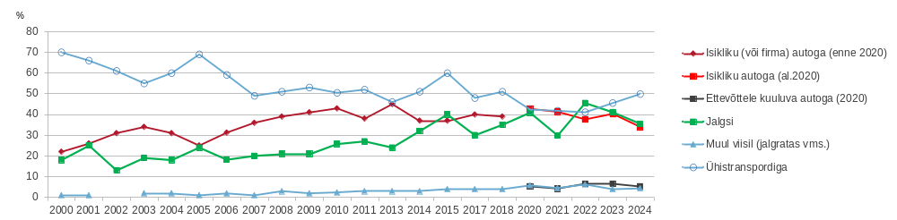
Liiklemine Tallinnas aastatel 2024 (põhiliselt), %
N=526

Slide 9
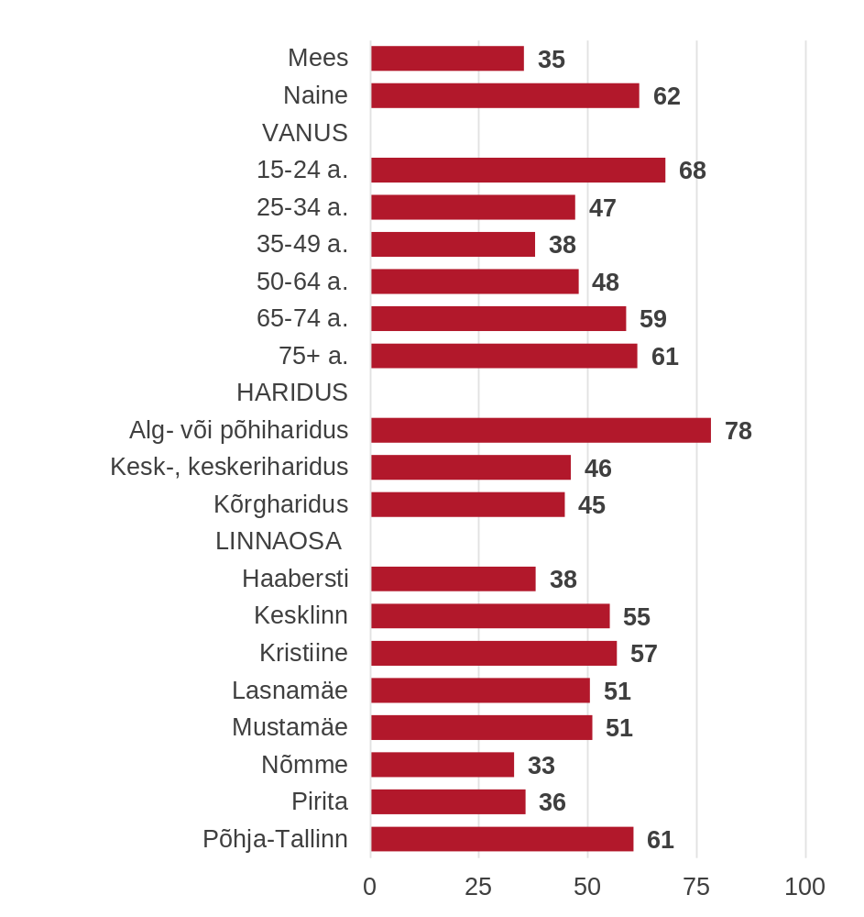
Põhiliselt ühistranspordiga liiklejad, %
N=526
Põhiliselt ühistranspordiga liiklejaid näeme keskmisest enam Põhja-Tallinnas, Kristiines ja Kesklinnas ning kõige vähem Nõmme linnaosas.
Naised sõidavad jätkuvalt ühistranspordiga meestest märksa sagedamini, vanuserühmadest eristub teistest suurima kasutajaskonna poolest kõige noorem vanuserühm.
Keskmisest enam kasutavad ühistransporti ka alg- või põhiharidusega inimesed ning kõige harvem kõrgharidusega tallinlased.
Olulist muutust möödunud aasta jooksul siin toimunud ei ole, ka eelmisel aastal nägime sarnaseid tendentse.

Slide 10
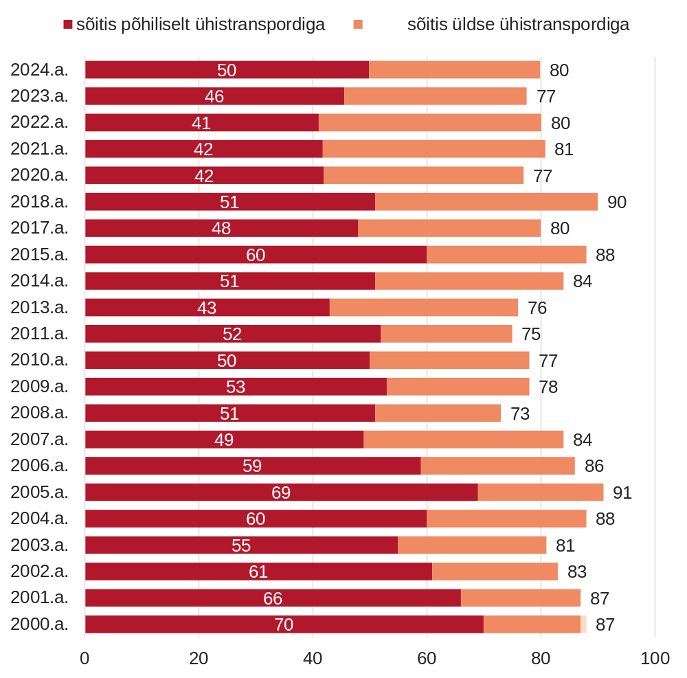
Ühistranspordiga sõitjate osakaalud 2000-2024
N=526

Slide 11
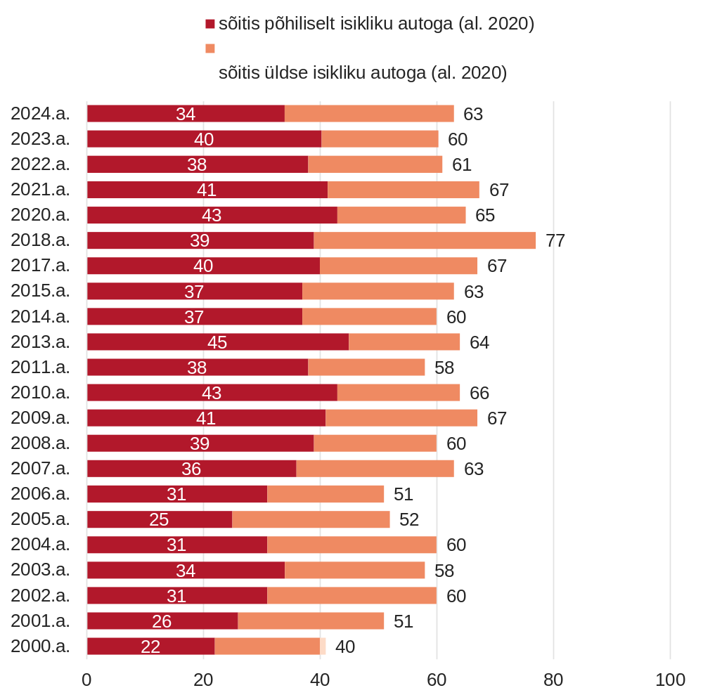
Autoga sõitjate osakaalud 2000-2024
N=526

Slide 12
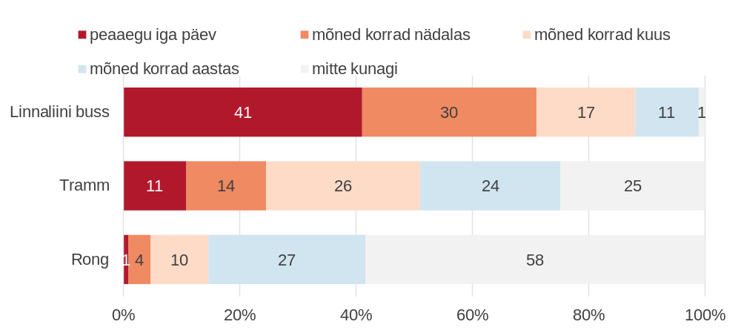
Transpordiliikide kasutamissagedus
N=405, kes kasutab ühistransporti
Linnaliini bussi kasutajatest 41% teeb seda igapäevaselt ja 30% mõnel korral nädalas.
Trammil on igapäevaseid kasutajaid vähem – 11%, suurem osa kasutajatest sõidab sellega mõned korrad kuus (28%) või veelgi harvem.
Rongiga sõidab igapäevaselt 1% ühistranspordi kasutajatest, mõned korrad aastas sõidab aga 27%.
Võrreldes eelmise uuringuga transpordiliikide kasutussagedus oluliselt muutunud ei ole (slaid 13).

Slide 13
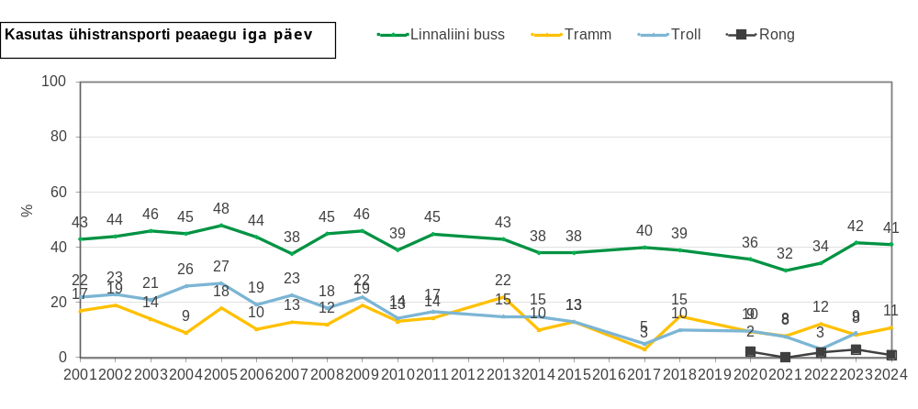
Transpordiliikide kasutamine
N=405, kes kasutab ühistransporti

Slide 14
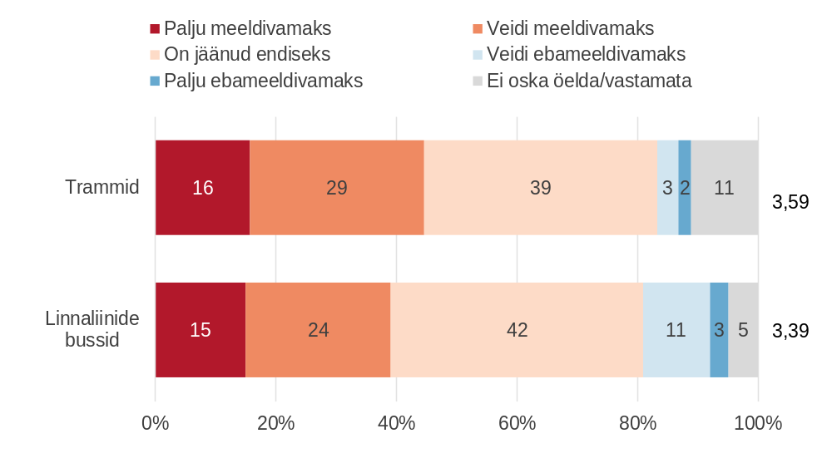
Ühistranspordi muutumine viimase aasta jooksul
N=405, kes kasutab ühistransporti
Küsimusele, kas viimase aasta jooksul on transpordivahendiga sõitmine muutunud meeldivamaks, vastati üldiselt positiivselt mõlema transpordiliigi puhul (slaid 15). Busside kohta arvas seda 39%, samas 42% arvab, et muutust toimunud pole.
Trammide puhul märkis 45%, et sõitmine on muutunud meeldivamaks ja 39% muutust ei näe.
5% arvab, et trammiga sõitmine on muutunud halvemaks ning 14% arvab sama busside puhul (viimati 5%).
Võrreldes eelmise uuringuga on keskmine hinne bussi puhul seekord veidi vähenenud, trammi ja trolli puhul on see jäänud samaks. Muutus ei ole siiski oluline.

Slide 15
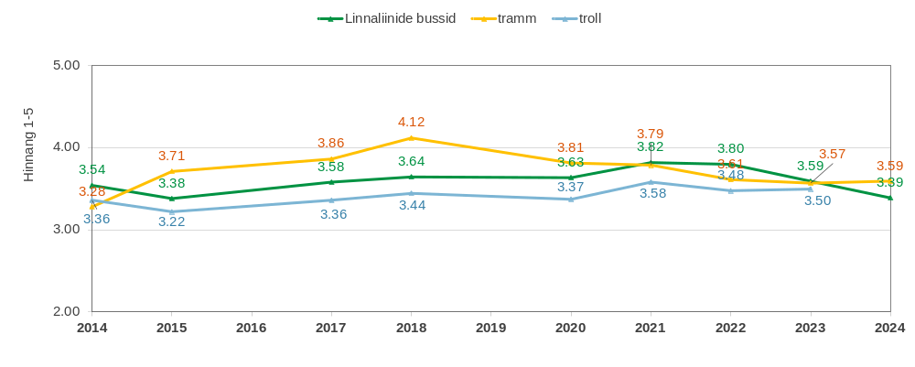
Ühistranspordi muutumine viimase aasta jooksul
N=405, kes kasutab ühistransporti

Slide 16
Transpordivahendi eelistamine
Jätkuvalt eelistavad ühistranspordi kasutajad sihtkohta jõudmiseks võimalusel kasutada bussi (eelistajaid 61%), kuid tulemus on võrreldes eelmise aastaga langenud. Trammi eelistamine on aga nüüd suurenenud, seda nimetas 36% ja trolli 4%.
Vanuserühmade võrdlusest näeme, et kõige sagedamini eelistavad bussi inimesed vanuses 65-74a., ning üldiselt noortest sagedamini kolm vanemat vanuserühma.
Trammi puhul on vastupidi – seda eelistavad vanematest inimestest sagedamini kolm nooremat vanuserühma, kõige enam 25-34-aastased.
Igapäevased bussisõitjad eelistavad ülekaalukalt bussi ning igapäevased trammisõitjad eelistavad trammi.
Linnaosade eelistusi vaadeldes näeme, et keskmisest sagedamini eelistavad bussi Haabersti (80%) ja Lasnamäe (81%) elanikud, kuid pea kõigis linnaosades on esimeseks eelistuseks buss.
Eristuvad kaks linnaosa – Kesklinn ja Põhja-Tallinn, kus trammi eelistajate osakaal on bussi omast suurem, vast. 74% ja 54%.
Ühtlasi näeme igas linnaosas (va Nõmme) ka mõni protsent trolli eelistajaid, eelkõige Mustamäel ja Kristiines.

Slide 17
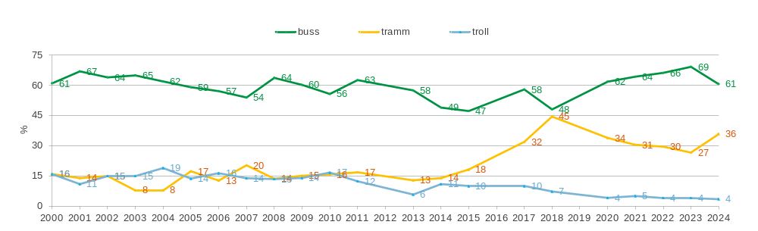
Transpordivahendi eelistamine
N=405, kes kasutab ühistransporti

Slide 18
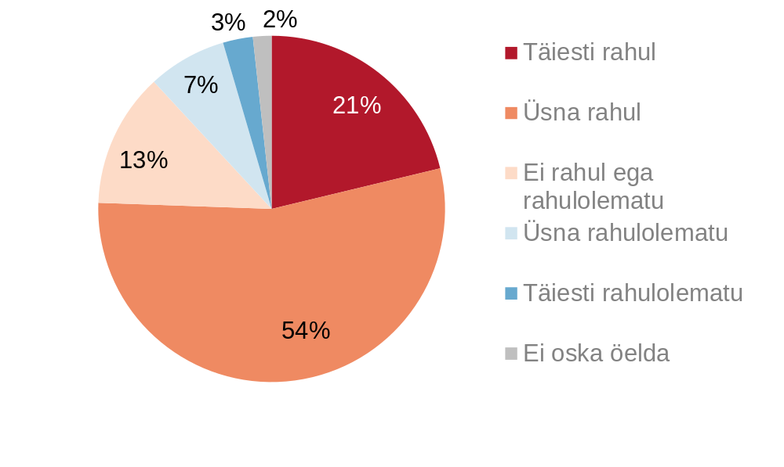
Rahulolu ühistranspordi korraldusega Tallinnas
N=405, kes kasutab ühistransporti
Ühistranspordi korraldusega on rahul (täiesti või üsna) 75% selle kasutajatest, üsna rahulolematu on 7% ning täiesti rahulolematu 3%. Vastanutest 2% asub neutraalsel positsioonil.
Viimati oli rahulolevaid ühistranspordikasutajaid 81%, seega nende hulk on seekord veidi langenud.
Keskmine rahulolunäitaja on 3,85 palli, viimati 3,99, seega keskmine tulemus oluliselt muutunud ei ole.
Eestlastega võrreldes on jätkuvalt veidi rohkem rahul vene rahvusest vastajad (3,96 venelastel ja 3,75 eestlastel.)
Kõige enam on ühistranspordikorraldusega rahule jäänud kaks vanemat vanuserühma (4,08 ja 4,12 palli).
Seekord on kõige kõrgemat rahulolu väljendanud Haabersti elanikud (4,11).

Slide 19
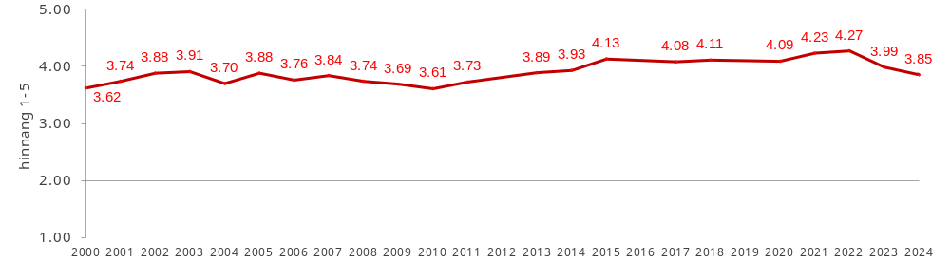
Rahulolu ühistranspordi korraldusega Tallinnas
N=405, kes kasutab ühistransporti

Slide 20
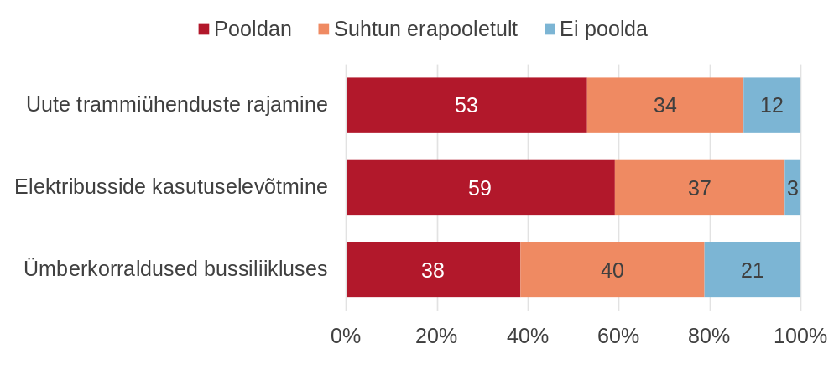
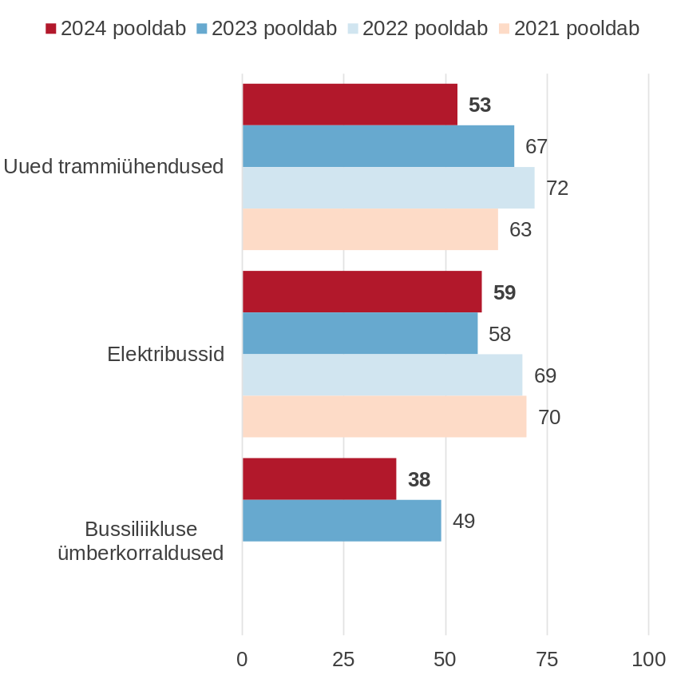
Suhtumine uuendustesse linnatranspordis
N=405, kes kasutab ühistransporti
Tallinna ühistranspordikasutajatest pooldab uusi trammiühendusi 53%, elektribusse 59% ja ümberkorraldusi bussiliikluses 38%.
Võrreldes eelmise uuringuga on samaks jäänud hinnang elektribussidele, uute trammiühenduste ja bussiliikluse ümberkorralduste suhtes on aga pooldajate osakaal langenud. Siiski on kõigil projektidel pooldajaid enam kui vastaseid.
Kõige positiivsemalt on uute trammiliinide suhtes meelestatud inimesed vanuses 25-34 a., Kesklinna elanikud ja igapäevased trammisõitjad.

Slide 21
Olulisemad tegurid ühistranspordis
Ühistranspordi puhul juba aastaid kõige olulisemaks aspektiks peetud sõiduplaanist kinnipidamine osutus tähtsaimaks ka seekord (79% hinnangul). Järgnevad sõiduki puhtus/korrashoid (67%) ja parajad sõiduintervallid (60%). Kõige vähemoluliseks osutus seekord juhi käitumine (slaid 22).
Võrreldes eelmise uuringuga tähtsustavad ühistranspordi kasutajad seekord rohkem peatuste asukohti ja sihtpunkti jõudmise kiirust. Varasemast vähem märgiti seekord peatuste teatamist ja info kättesaadavust.
Keskmisest sagedamini on eri vanuserühmadele olulised järgmised tegurid:
  Noored vanuses 25-34a. – sõiduplaanist kinnipidamine ja peatuste asukohad
  Rühm 50-64a. - sõiduplaani püsivus, stabiilsus
  Rühm 65+ - peatuste teatamine

Slide 22
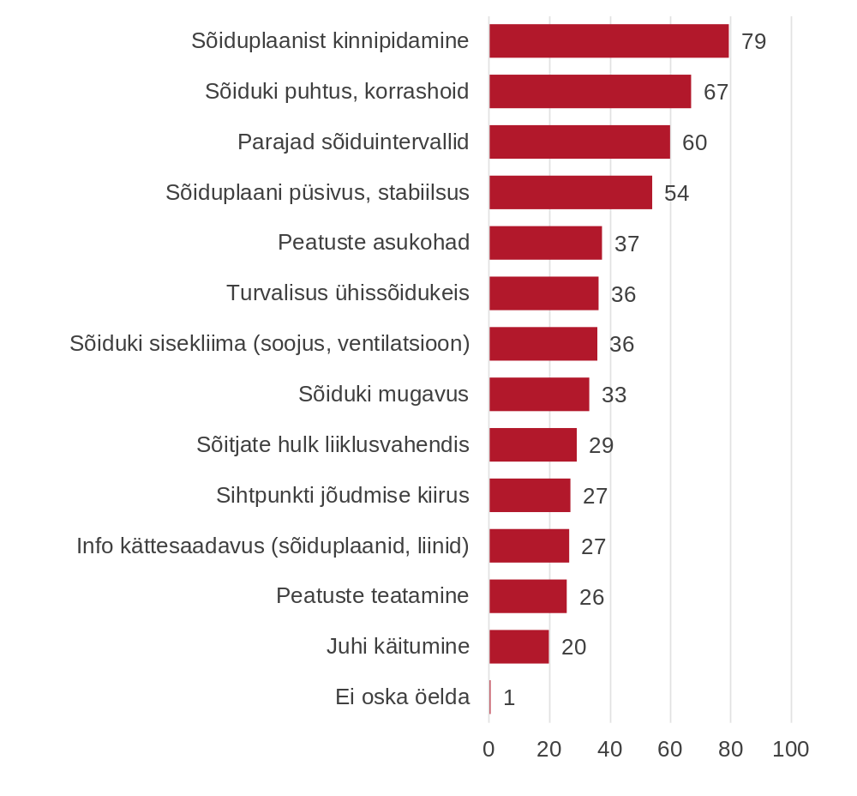
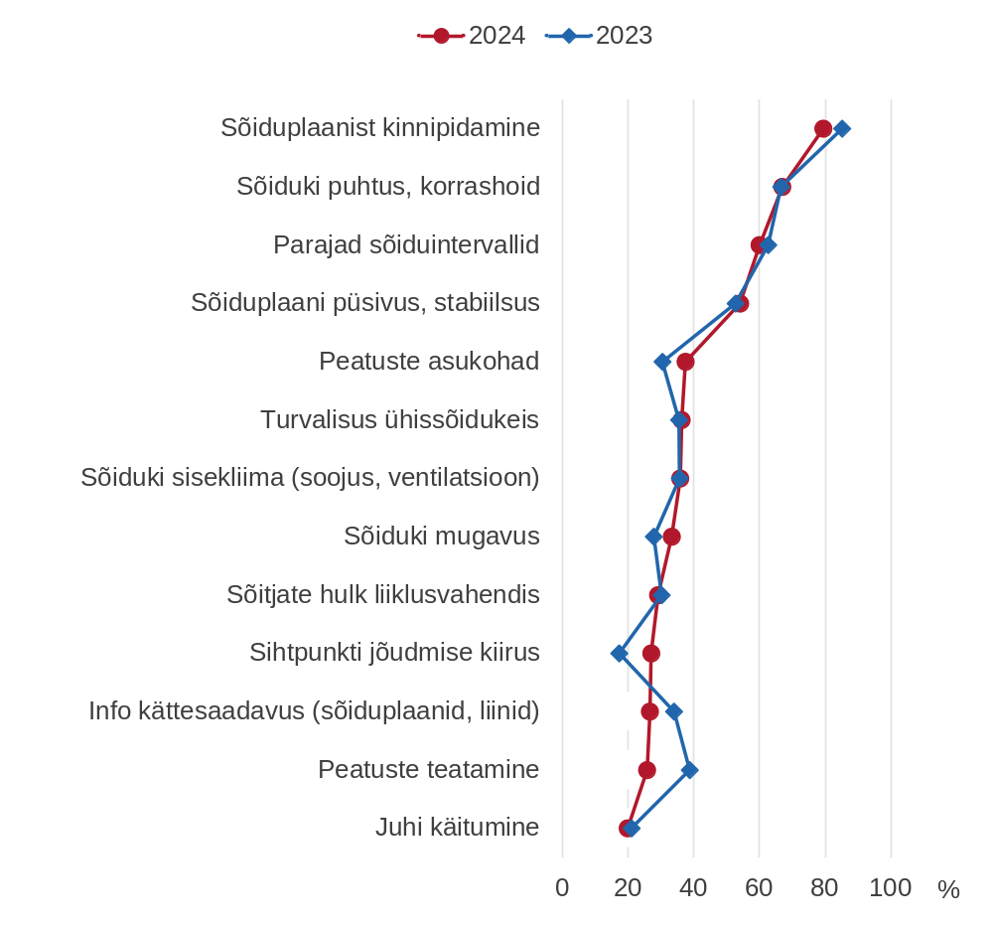
Olulisemad tegurid ühistranspordis
N=405, kes kasutab ühistransporti

Slide 23
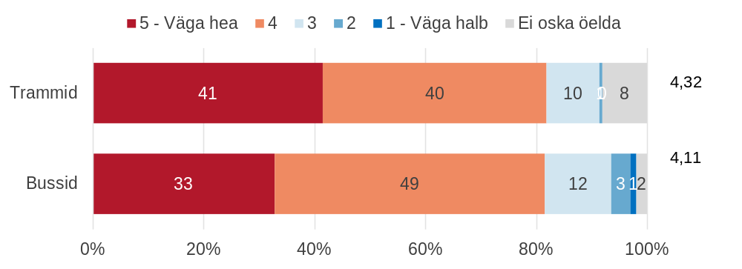

Keskmine hinnang ühistranspordiliikidele
N=405, kes kasutab ühistransporti
Üldine rahulolu erinevate transpordiliikidega on jätkuvalt kõrgel tasemel ning seekord on võrdne tulemus bussil (rahul 82%) ja trammil (81%). Trolle sel korral ei hinnatud.
Keskmised üldhinded skaalal 1-5 kujunesid järgmiselt: bussid 4,11 ja trammid 4,32 palli.
Eelmisel aastal olid hinded: tramm 4,19 ja buss 4,28, seega bussi hinne on veidi langenud (slaid 24).
Busside puhul andis keskmisest kõrgemaid hinnanguid seekord vanim vanuserühm, madalama hariduse ja sissetulekuga vastajad.
Trammide puhul andis kõrgemad hindeid samuti vanim vanuserühm ja madalama haridusega vastajad.
TLT teenuse kokkuvõtlik rahulolu hinne aastal 2024 on 4,22.
Eelmisel korral oli hinne 4,18., seega tulemus statistiliselt muutunud ei ole (eelmisel korral sisaldas indeks ka trolli teenust).

Slide 24
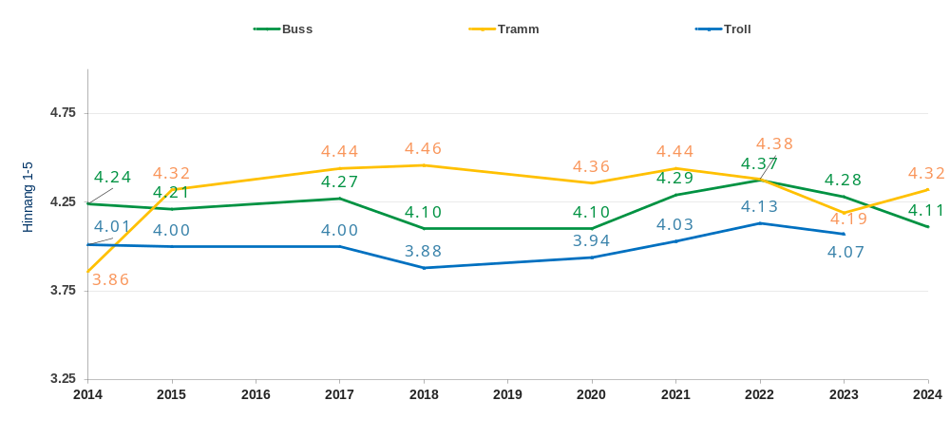
Keskmine hinnang ühistranspordiliikidele 2000-2022
N=405, kes kasutab ühistransporti

Slide 25
Rahulolu busside, trammide ja trollidega
Järgnevalt hindasid vastajad busside, trammide ja trollide teenust erinevate töölõikude osas. Hinnati juhul, kui kasutati vastavat transpordiliiki.
Kõige kõrgemalt hinnati busside puhul seekord info kättesaadavust ja peatuste teatamist, seejärel turvalisust sõidukis ja sõiduki mugavust. Toodud tegureid hinnati keskmise hindega vähemalt 4,17. Pingereas viimasele kohale jäi ka sel aastal sõitjate hulk sõidukis, lisaks tänavu ka parajad sõiduintervallid, mille keskmine tulemus on veidi alla 4 palli (slaid 26).
Võrreldes eelmise uuringuga on bussidel seekord langenud hinnang sõiduintervallidele. Muus osas tulemus sisuliselt muutunud ei ole.
Trammide puhul pälvisid vastajatelt kõrgemad hinnanguid seekord võrdselt juhi käitumine ja sõiduplaanist kinnipidamine. Samuti on ka trammi puhul kõige madalamalt hinnatud tegur sõitjate hulk sõidukis, millega on siiski väga rahul kolmandik sõitjatest (rahulolematu 3%). Trammi hinnang on siin veidi kõrgem busside samast hinnangust (slaid 27).
Võrreldes eelmise aastaga on seekord langenud hinnang trammipeatuste asukohtadele, muud tulemused muutunud ei ole.

Slide 26
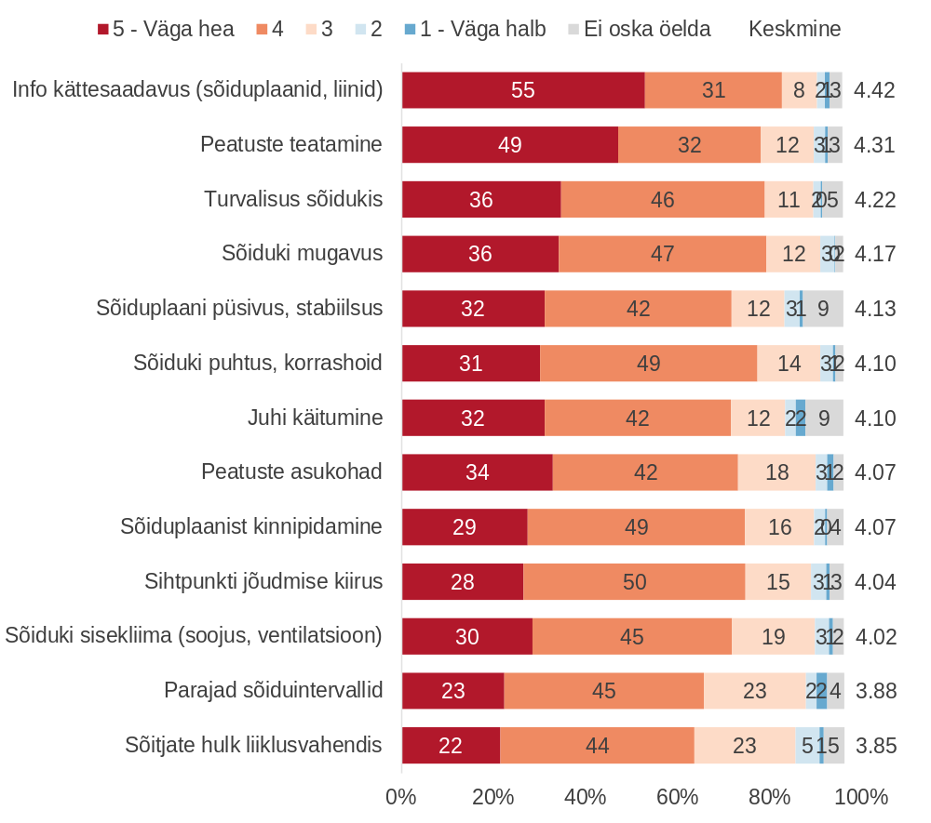
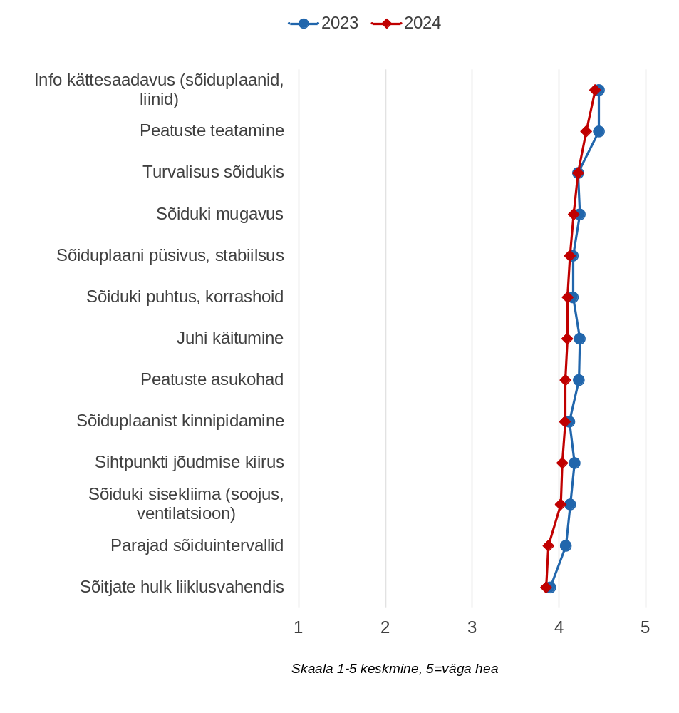
Rahulolu bussidega
N=402, kes kasutas busse

Slide 27
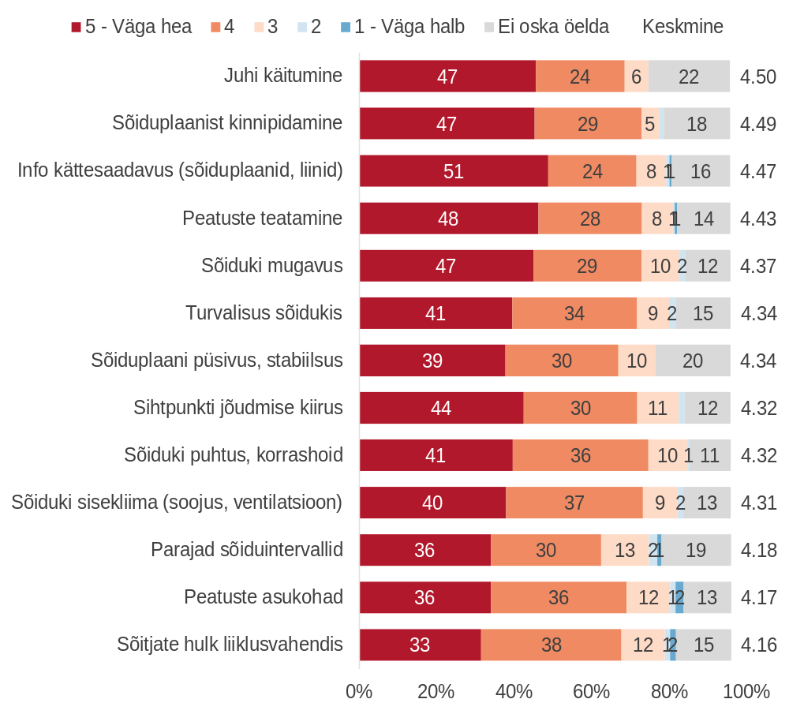
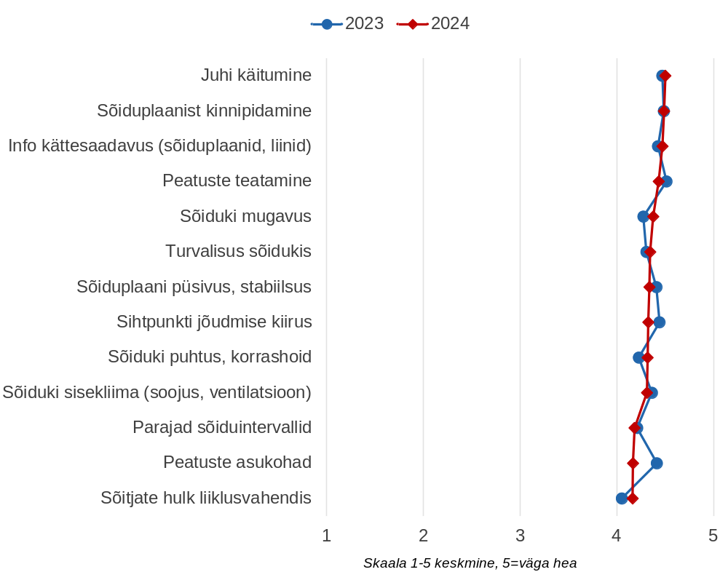
Rahulolu trammidega
N=313, kes kasutas trammi

Slide 28
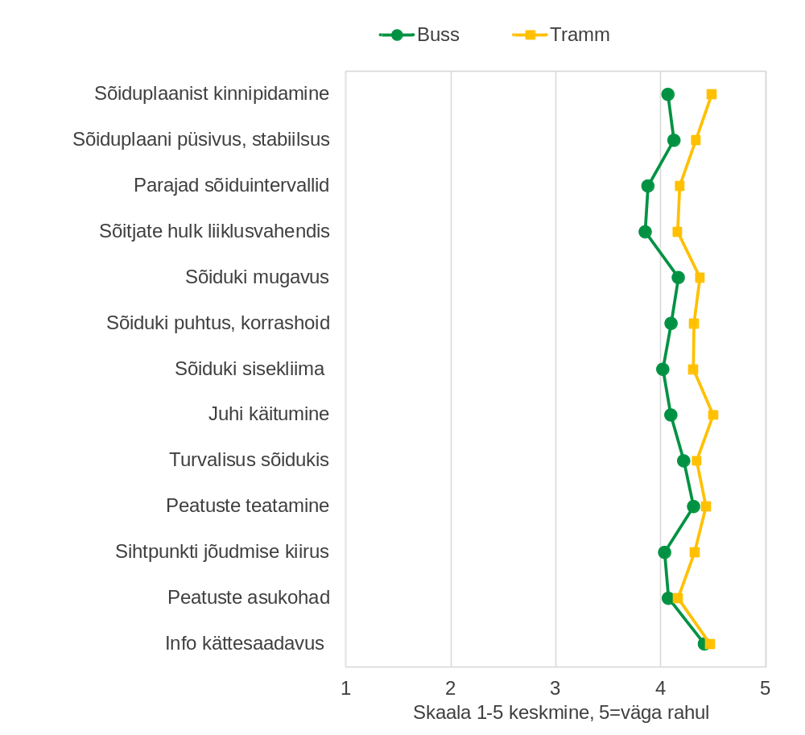
Rahulolu erinevate sõidukiliikidega
N=vastava liigi kasutajad
Sõiduvahendite omavahelises võrdluses paistab ka sel aastal veidi positiivsemalt silma tramm, mis kogus enamasti kõrgemad hinnangud.
Bussidega võrreldes hinnatakse trammide puhul kõrgemalt eelkõige sõiduplaanis püsimist ja juhi käitumist.

Slide 29
Puhtus ja heakord ühissõidukites
Järgneval slaidil (slaid 30) vaatame hinnanguid sõidukite puhtusele sõidukiliikide lõikes.
Selgub, et ka seekord olulist vahet hinnangutes puhtusele sõidukiliikide vahel ei selgunud – tulemus on sisuliselt võrdne. Trammi puhul on rahul 83% ja bussi puhul 84% sõitjatest. Bussi puhul on 2% teenusega rahulolematu.
Võrreldes eelmise aastaga tulemus oluliselt muutunud ei ole.
Keskmisest enam on busside puhtusega rahule jäänud vanima vanuserühma esindajad (vanuses 75+), madalama hariduse ja sissetulekuga vastajad, linnaosadest Haabersti ja Lasnamäe elanikud. Keskmisest veidi madalamalt hindasid busside puhtust kesklinna elanikud.
Trammide puhul hindasid keskmisest kõrgemalt madalama sissetulekuga vastajad ja Lasnamäe elanikud, keskmisest veidi madalamalt aga noorim vanuserühm.

Slide 30
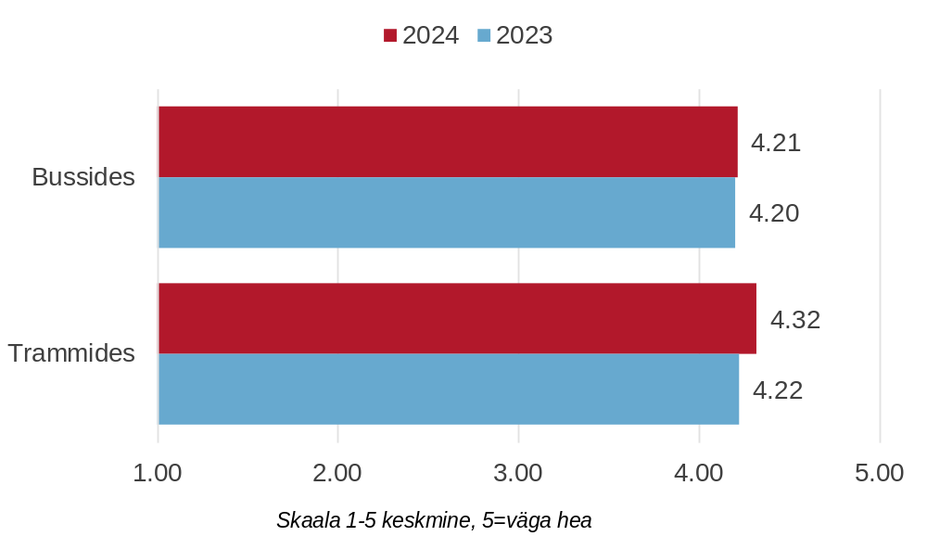
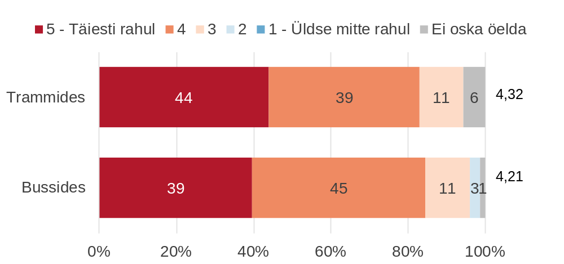
Puhtus ja heakord ühissõidukites
N=405, kes kasutab ühistransporti

Slide 31
Murekohad sõidukite puhtuse osas
N=34-57, kes pole rahul sõiduki puhtusega
Puhtuse osas rahulolematud reisijad põhjendasid oma hinnanguid nii trammide kui busside puhul.
Suurimaid puudujääke nähakse nii trammide kui busside puhul istmete puhtuse osas.
Bussi puhul tuleb teisena esile määrdunud riietes kaassõitjad, trammi puhul nimetati teisena põrandaid.
Võrreldes eelmise uuringuga nimetati nüüd märksa harvem määrdunud aknaid, seega on olukord siin paranenud.
Veidi rohkem häirivad seekord aga reisijaid määrdunud istmed ja määrdunud riietes kaassõitjad bussides.

Slide 32
Sõidukijuhtide sõiduoskus ja teenindustase
N= kes kasutab sõidukit vähemalt kord nädalas
Sagedasemad sõitjad (kes kasutavad sõidukit vähemalt kord nädalas) andsid oma hinnangu ka sõidukijuhtide sõiduoskusele ja teenindustasemele (slaidid 33-34).
Ka käesolevas uuringus selgus, et sarnaselt varasemaga ei oska paljud vastajad seisukohta võtta juhtide suhtlemisoskuse, konfliktide lahendamise oskuse, ootamatuste puhul teavitamise ega Eesti keele oskuse kohta. Üldiselt on hinnangud sagedamini positiivsed, kui negatiivsed.
Sarnaselt uuringus eespool selgunule on ka siin trammijuhte hinnatud kõrgemalt, kui bussijuhte. Ilmselt kulgeb trammiliiklus sujuvamalt ja on vähem mõjutatud ummikutest.
Kõige enam negatiivseid hinnanguid pälvis sel korral juhtide sõidustiili sujuvus (6% rahulolematu) ja liikluses teistega arvestamine (5%). Teistest kõrgemalt hindavad sõidukijuhte enamasti vanemad inimesed.
Keskmised hinnangud on jäänud alla 4 palli seekord busside puhul, ning toodud tegurid on sõidustiili sujuvus, suhtlemisoskus, konfliktsituatsioonide lahendamise oskus ja Eesti keele oskus. Enamus neist olid samas loetelus ka eelmisel uuringu ajal.
Võrreldes eelmise uuringuga on trammide puhul paranenud hinnang juhi eesti keele oskusele ja suhtlemisoskusele. Ka bussijuhtide eesti keele oskus on vastajate hinnangul paranenud. Halvemaks pole siin muutunud ükski hinnang.

Slide 33
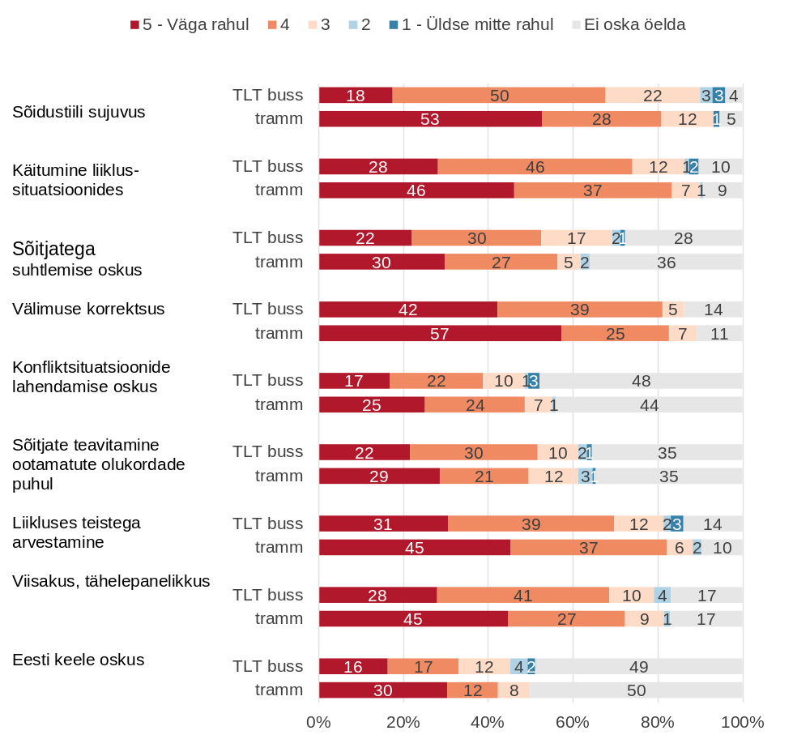
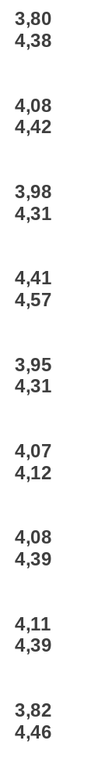
Sõidukijuhtide sõiduoskus ja teenindustase
N=kes kasutab sõidukit vähemalt kord nädalas

Slide 34
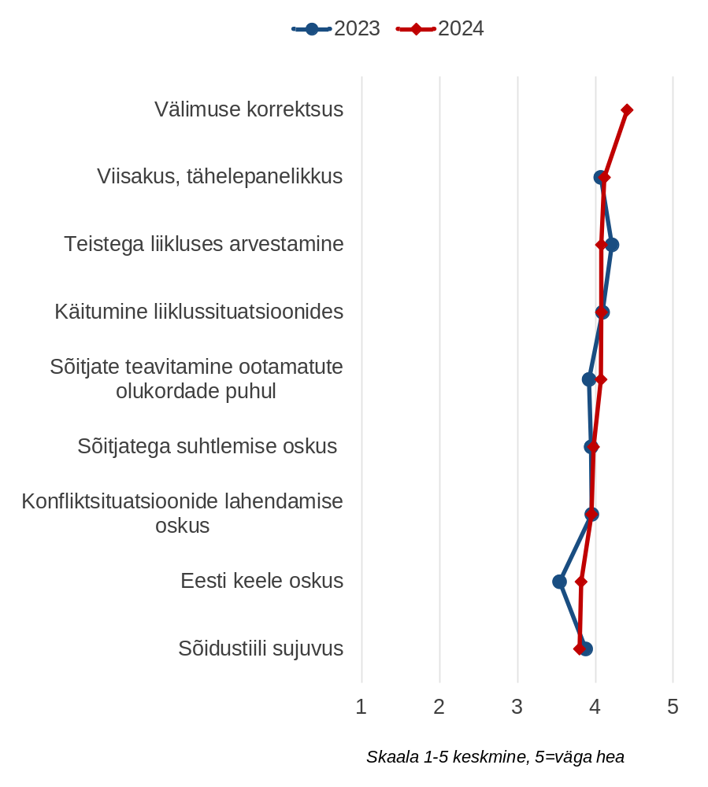
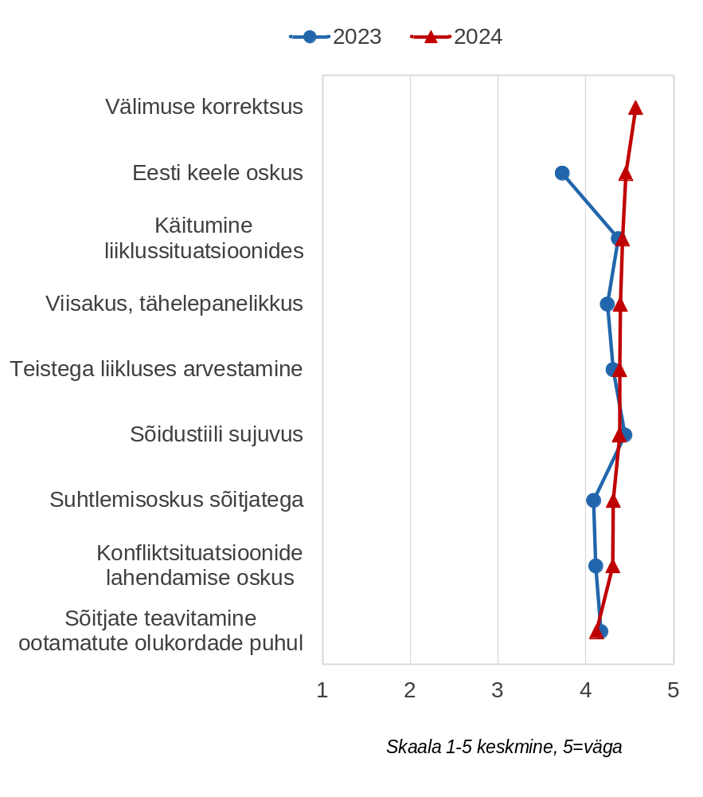
Sõidukijuhtide sõiduoskus ja teenindustase
Buss- võrdlus Tramm - võrdlus

Slide 35
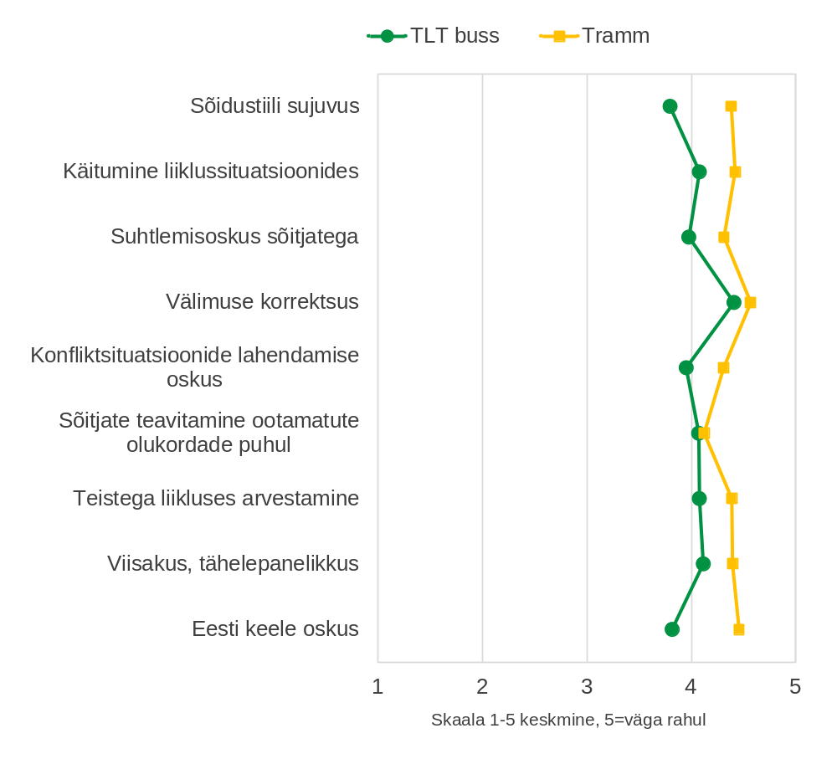
Sõidukiliikide võrdlus juhtide teenindustaseme osas
N= kes kasutab sõidukit vähemalt kord nädalas
Sõidukiliikide omavahelises võrdluses nägime eelmise uuringu ajal võrdsustunud hinnanguid, nüüd on taas trammijuhid veidi kõrgemalt hinnatud.
Eriti suur vahe on hinnangutes taas trammide sujuvam sõidustiil ja seekord ka Eesti keele oskus.

Slide 36
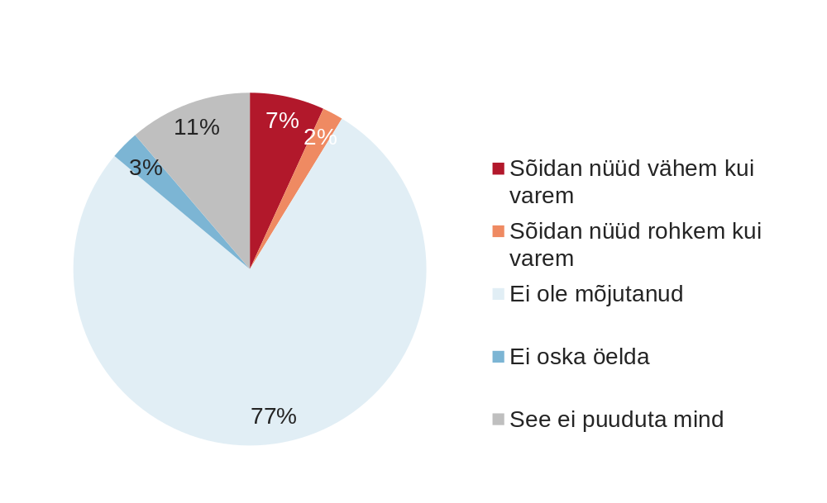
Trollide asendamine
N=405, kes kasutab ühistransporti
Küsimus: Alates sügisest asendati linnas trollid ajutiselt bussidega. Kas see vahetus on mõjutanud Teie liikumist ühistranspordiga?
77% vastajate liikumist see mõjutanud ei ole, 7% aga sõidab nüüd vähem kui varasemalt.
2% seevastu sõidab nüüd ühistranspordiga rohkem, 14% see ei puuduta või ta ei oska vastata.
Kõige sagedamini sõidavad nüüd vähem Kristiine linnaosa elanikud (22% hinnangul).

Slide 37
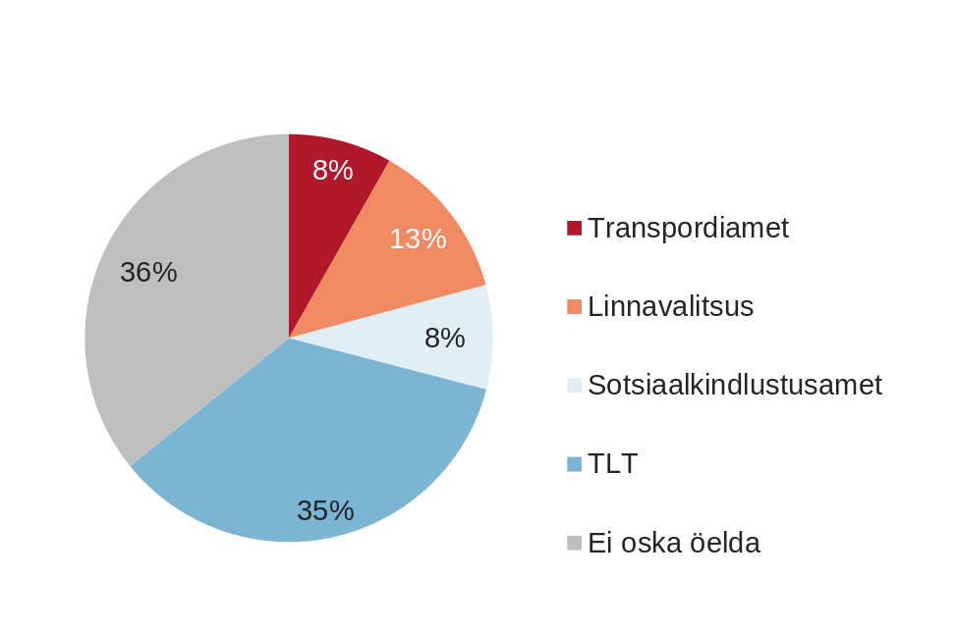
Sotsiaaltransport
N=526, kõik vastajad
Küsimus: Kes pakub Teie teada Tallinnas sotsiaaltransporditeenust?
Linnaelanikest kolmandik seostab sotsiaaltransporti TLT-ga, 13% linnavalitsusega ja võrdselt 8% Sotsiaalkindlustusameti või transpordiametiga.
36% elanikest jättis küsimusele vastamata.
Teadlikkus on kõige kõrgem Põhja-Tallinnas (49%), lisaks naistest kõrgem on see meeste seas.

Slide 38
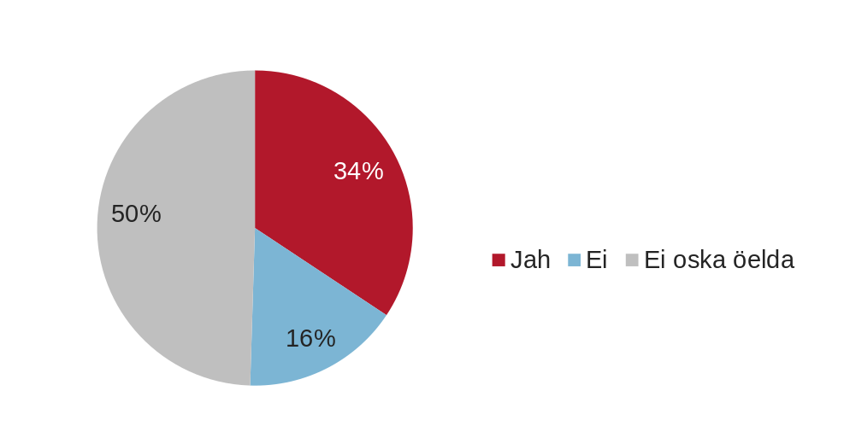
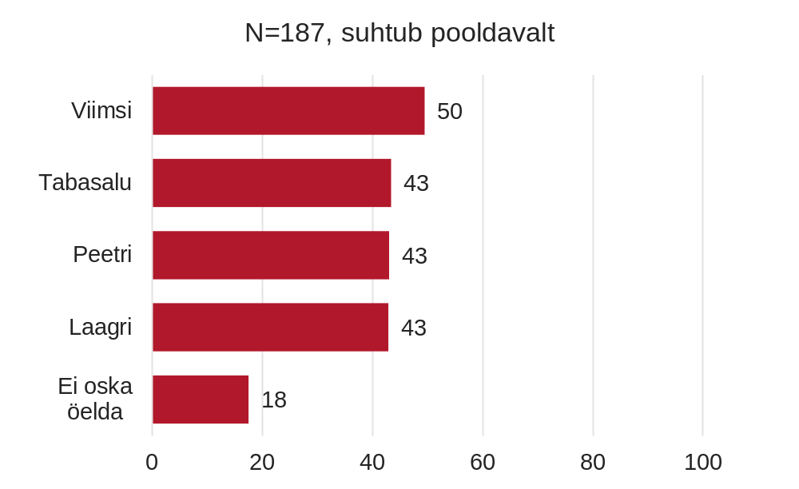
Harjumaa valdade teenindamine, eelistatud vallad
N=526, kõik vastajad
Küsimus: Kas TLT peaks teenindama ka Harjumaa valdasid lisaks juba olemasolevatele?
Pooled linnaelanikest ei osanud seisukohta võtta, ülejäänutest kolmandik on pooldaval ja 16% eitaval seisukohal.
Linnaosade lõikes eristusid siin Haabersti ja Pirita, kus on selgelt enam pooldavaid seisukohti – vast. 48% ja 52%.
Eitavalt vastasid naistest sagedamini mehed.
Küsimus: Millistes valdades/kohtades oleks see teie arvates oluline?
Positiivselt vastanutel paluti täpsustada, ning esikohale tuli Viimsi vald. Küllalt võrdselt pooldatakse ka Tabasalu, Laagri ja Peetri suundi.

Slide 39
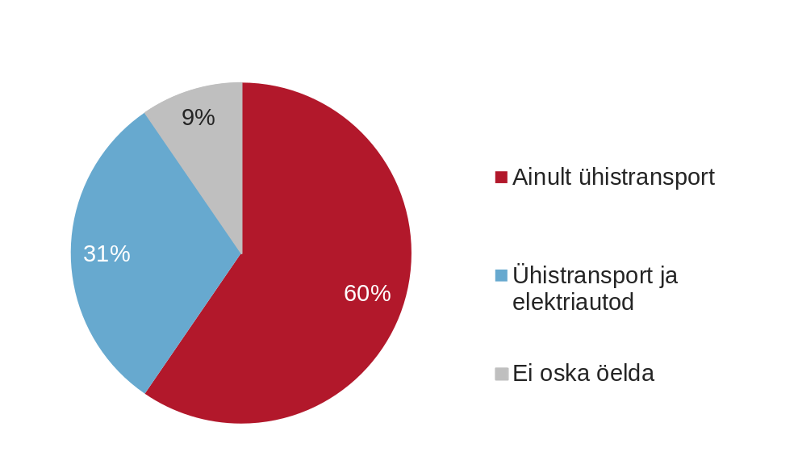
Ühistranspordi rajad
N=526, kõik vastajad
Küsimus: Kas Tallinna ühistranspordirajad peaksid olema ainult ühistranspordile või võiksid seal jätkuvalt sõita ka elektriautod?
Selgus, et 60% tallinlastest pooldab vaid ühistranspordi sõiduõigust ühistranspordiradadel ja 31% ka elektriautode oma.
Elektriautode sõiduõigust pooldavad keskmisest sagedamini mehed (38%), vanemad inimesed seevastu pooldavad sagedamini vaid ühistranspordi sõiduõigust.
Linnosadest pooldavad teistest sagedamini elektriautosid Haabersti (46%) ja Nõmme (45%) elanikud, kõige harvem aga Mustamäe omad (16%).

Slide 40
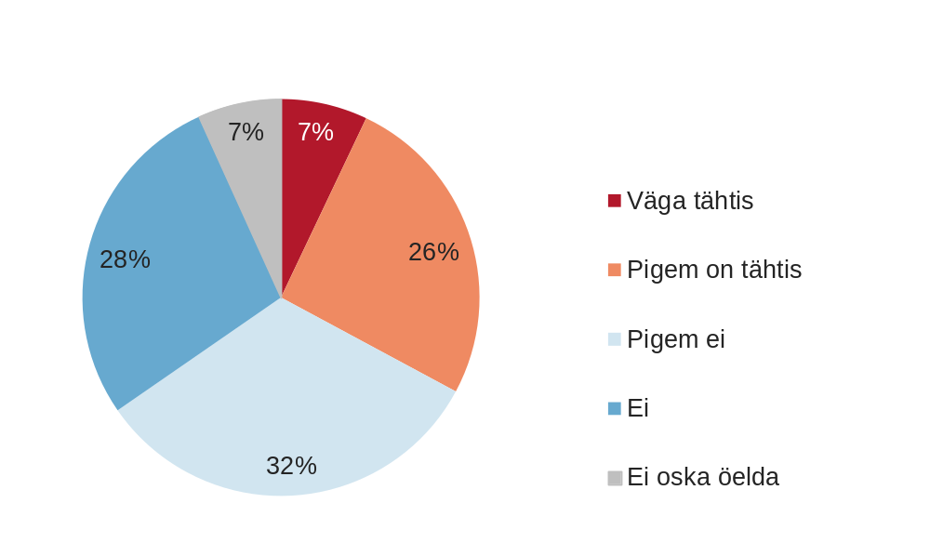
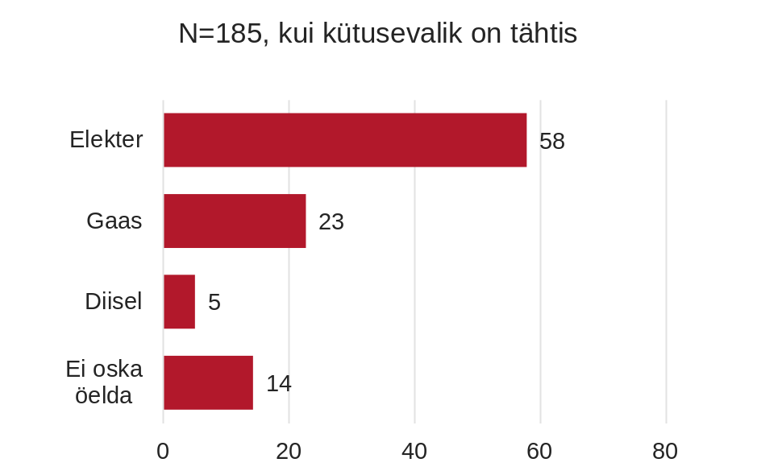
Kütus TLT bussides
N=526, kõik vastajad
Kas Teile on tähtis, millist kütuseliiki kasutab bussidele TLT? Mis kütuseliiki võiksid TLT bussid peamiselt kasutada?
Vaid kolmandikule linlastest on oluline, mis kütust kasutatakse TLT bussides. Ükskõiksemad on noorimad ja vanimad vastajad. Tähtsaim on see kõrgeimas sissetulekurühmas (44%-le tähtis).
Neist, kellele kütusevalik TLT bussides on oluline, eelistab enamus elektrit (58%). Taustalõigetes olulisi erisusi ei selgunud.

Slide 41
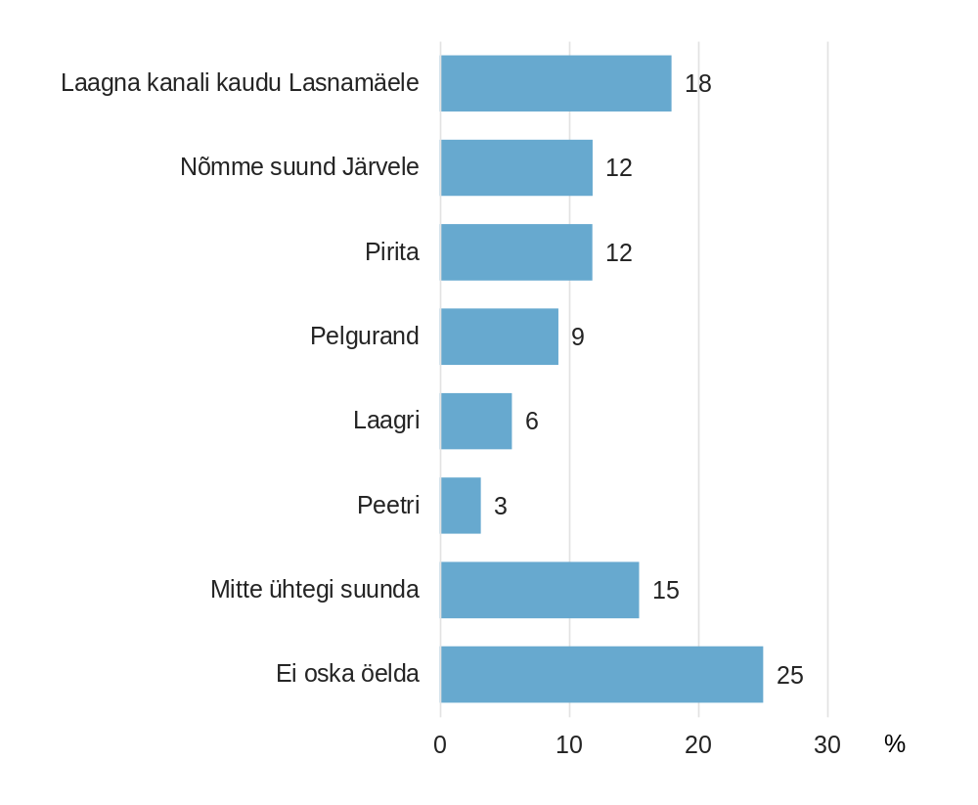
Suunad trammitee laiendamiseks
N=526, kõik vastajad
Küsimus: Millistesse suundadesse võiks trammiteed järgmisena laiendada?
Tallinlased eelistavad kõige sagedamini Lasnamäe suunda, seejärel võrdselt Nõmme ja Pirita suunda. Siinjuures tasub meeles pidada, et Lasnamäe linnaosast on uuringus ka kõige enam vastajaid.
Vastused sõltuvadki vastaja elukoha linnaosast, kuid mitte alati:
  Lasnamäelased eelistavad Lasnamäe suunda (40%)
  Haabersti elanikud ei soovi ühtegi suunda (33%)
  Kesklinna elanikud eelistavad Pelguranna suunda (22%)
  Kristiine elanikud Nõmme suunda (27%)
  Mustamäe – ei eristu ükski suund
  Nõmme elanikud soovivad nii Nõmme (34%) kui Laagri suunda (22%)
  Põhja-Tallinna elanikud aga Pirita suunda (21%)

Slide 42
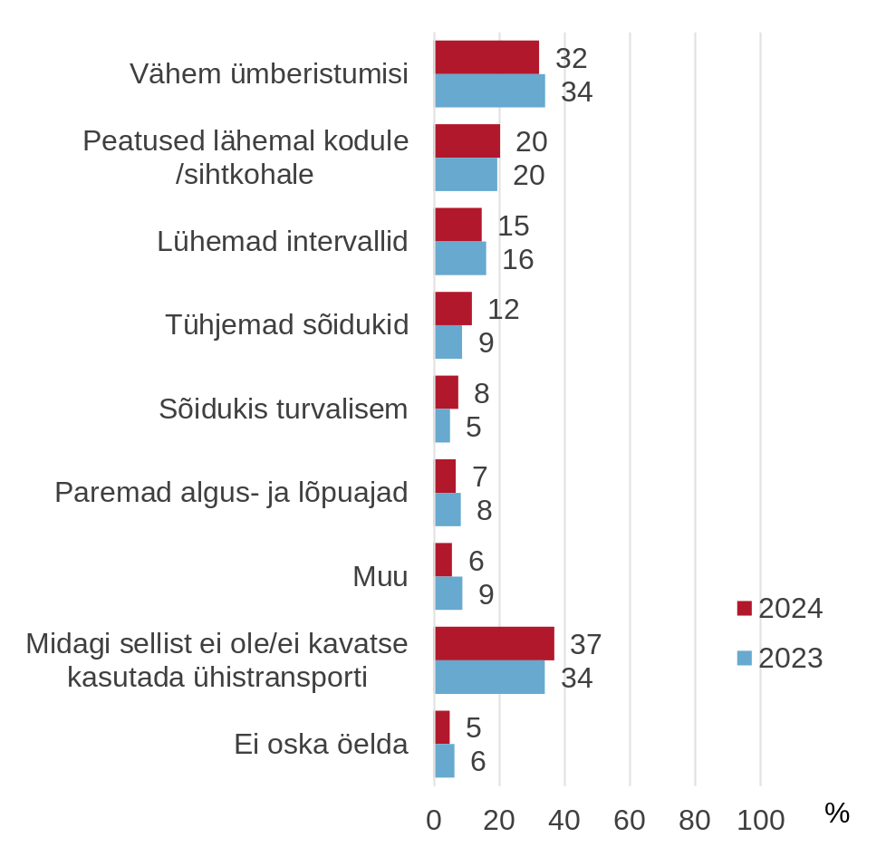
Mis tingimustel eelistaks ühistransporti autole
N=222, kes kasutab igapäevaselt põhiliselt autot
Küsimusele: Mis tingimustele peaks vastama Tallinna ühistranspordiliiklus, et te hakkaksite eelistama ühissõidukeid oma autole, vastas 37%, et midagi sellist ei ole ja 5% jättis vastamata.
Ülejäänud vastustes esines kõige sagedamini taas tingimus, et võiks olla vähem ümberistumisi (32%), peatused lähemal kodule/sihtkohale ja lühemad intervallid sõidukite vahel.
Seega ei ole tulemus võrreldes eelmise uuringuga muutunud.

Slide 43
Ettepanekud TLT-le
Ettepanekutes TLT-le kõlas ka seekord ettepanekuid uute liinide järele. Samas kõlas ka kriitikat juba tehtud muudatustele, avaldati nii tänu bussijuhtidele kui ka muud kriitikat. Kõik vastused on esitatud aruande lisas.
  Rohkem trammiliine eri linnaosadesse. Trammiliinid peaks olema eraldi mitte koos autorajaga
  Rohkem uuemaid tramme, number 2 stabiliseerida teiste marsuutidega (tundub, et vahel käib rohkem), oleks transpordi korrakaitsjaid õhtu poolel vaatamas kas on joodikuid või huligaanseid noorukeid (just Kopli ja Mustamäe liinidel)
  Rohkem vôiks olla kesklinna läbivaid liine, nt Pirita-Mustamäe, Pirita-Nômme vms
  Soov on, et Liivalaia tänavale trammi ei tule.
  Soovin, et buss 49 peatuks Kaasiku peatuses, varem peatus ,nüüd mitte
  Soovin, et nr 8 liin ei sõidaks Reidi teed mööda, vaid kesklinnast läbi Õismäele.
  Soovin, et sõiduplaanid oleksid sellised, et kui sõidan Mähelt ja istun ümber nr 5 bussile sobiks graafik. Sooviks, et nr 8 buss sõidaks läbi kesklinna Balti Jaama ja sealt edasi Õismäele.
  Suurem järelevalve bussijuhtide liiklemiskäitumisele. Väga palju on keelatud tulega teeületamisi, mida kaasliiklejana näen.
  Taastada trammiliiklus lennujaama
  Tablood võiks olla töökorras.
  Soovin tänada bussijuhte
  Tehke trammiliin Paljassaarde.
  Tihedamad bussigraafikud. Sirgemad trajektoorid. Rohkem peatusi ja peatuse tellimine. Tramme liiga vähe praegu.
  Tihendada 26.liini graafikut.
  Tihendada koostööd naabervaldadega
  Tihti bussid tulevad korraga ja siis pikem vahe, seda võiks muuta.
  TLT uueneb õiges suunas

